Slide 1
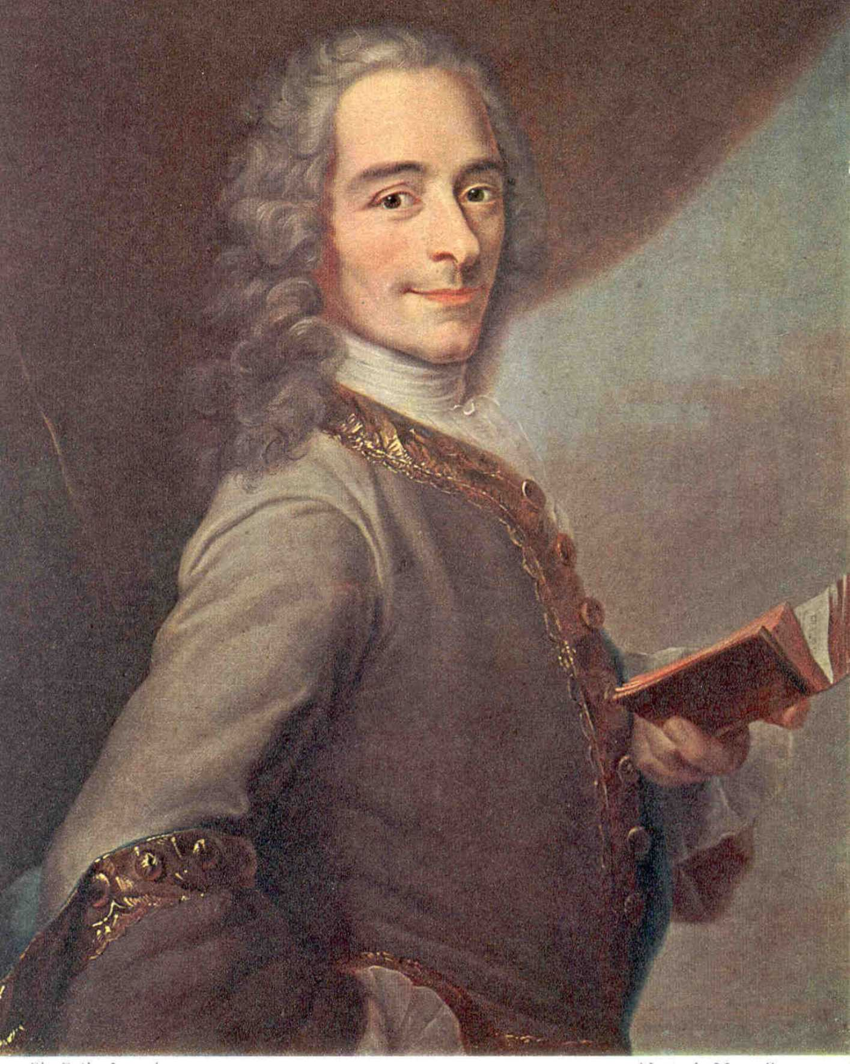
Вольтер
Марі Франсуа Аруе
Підготував Венцеславський Данило

Slide 2
Дитинство
Марі Франсуа Аруе більш відомий під псевдонімом Вольтер народився 21 листопада 1694 року в Парижі. Жив у сім’ї нотаріуса.
Батька не любив и годен був признати себе позашлюбним сином, ніж залишатися сином заможного буржуа. По кількох роках навчання в парпаризькому єзуїтськомує коледжі Людовика Великого (1704–1711) юний Аруе, на вимогу батька, зайнявся вивченням права.
Незабаром він проти батькової волі проміняв юриспруденцію на лаври зухвалого віршотворця і радості світського життя. У травні 1717 за складання сатири на регента Франції герцоґа
Орлеанского автор-початківець потрапив у Бастилію, проте рік ув'язнення не охолодив його літературного запалу. Вже в 1718 році була поставлена його перша значна п'єса »Едіп»,прихильно сприйнята публікою.

Slide 3
“Брут”
Трагедія в п’яти дійствах, в віршах, представлена вперше 11 грудня 1730 року. «Брут» написана Вольтером на сюжет із римскої исторії.

Slide 4
Смерть
Племінник Вольтера абат Міньо, намагаючись примирити дядечка з католицькою церквою, запросив до нього абата Готьє та парафіяльного кюре церкви св. Сульпиция Терсака. Візит відбувся вдень 30 травня. За легендою, на пропозицію священнослужителів «зректися від Сатани і прийти до Господа» Вольтер відповів: «Навіщо перед смертю набувати нових ворогів?». Його останніми словами було «Заради бога, дайте мені померти спокійно».
У 1791 Конвент постановив перенести останки Вольтера в Пантеон і перейменувати «Набережну Театінцев» в «Набережну імені Вольтера». Перенесення останків Вольтера в Пантеон перетворився на грандіозну революційну демонстрацію. У 1814 під час реставрації ходила чутка, що останки Вольтера були нібито викрадені з Пантеону, що не відповідало дійсності. В наш час прах Вольтера все ще знаходиться в Пантеоніі.

Slide 5
На честь філософа названо астероїд головного поясу — 5676 Вольтер.
9 вересня 1986. Названо на честь Вольтера — французького письменника і філософа-деїста.

